Slide 1
UN PARQUE NATURAL DE MI COMUNIDAD
1º ESO D

Slide 2
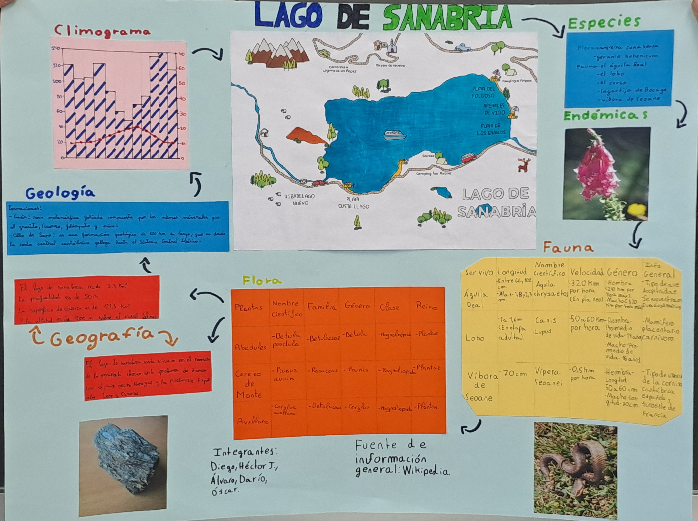
DIEGO HERNÁNDEZ, DARÍO TRASCASA, HECTOR JIAN MISIEGO, ÓSCAR GUAZA, ÁLVARO NEBREDA, ASIER BRAVO

Slide 3
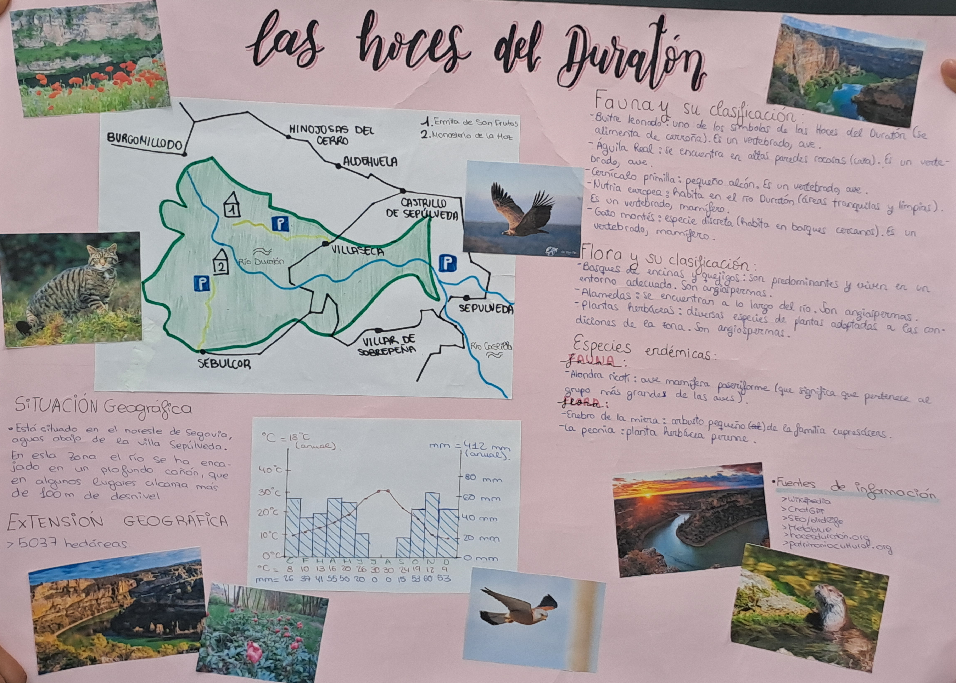
JULIA MARTÍNEZ, CARLOTA FERNÁNDEZ, VICTORIA LÓPEZ, MIGUEL PANIAGUA

Slide 4
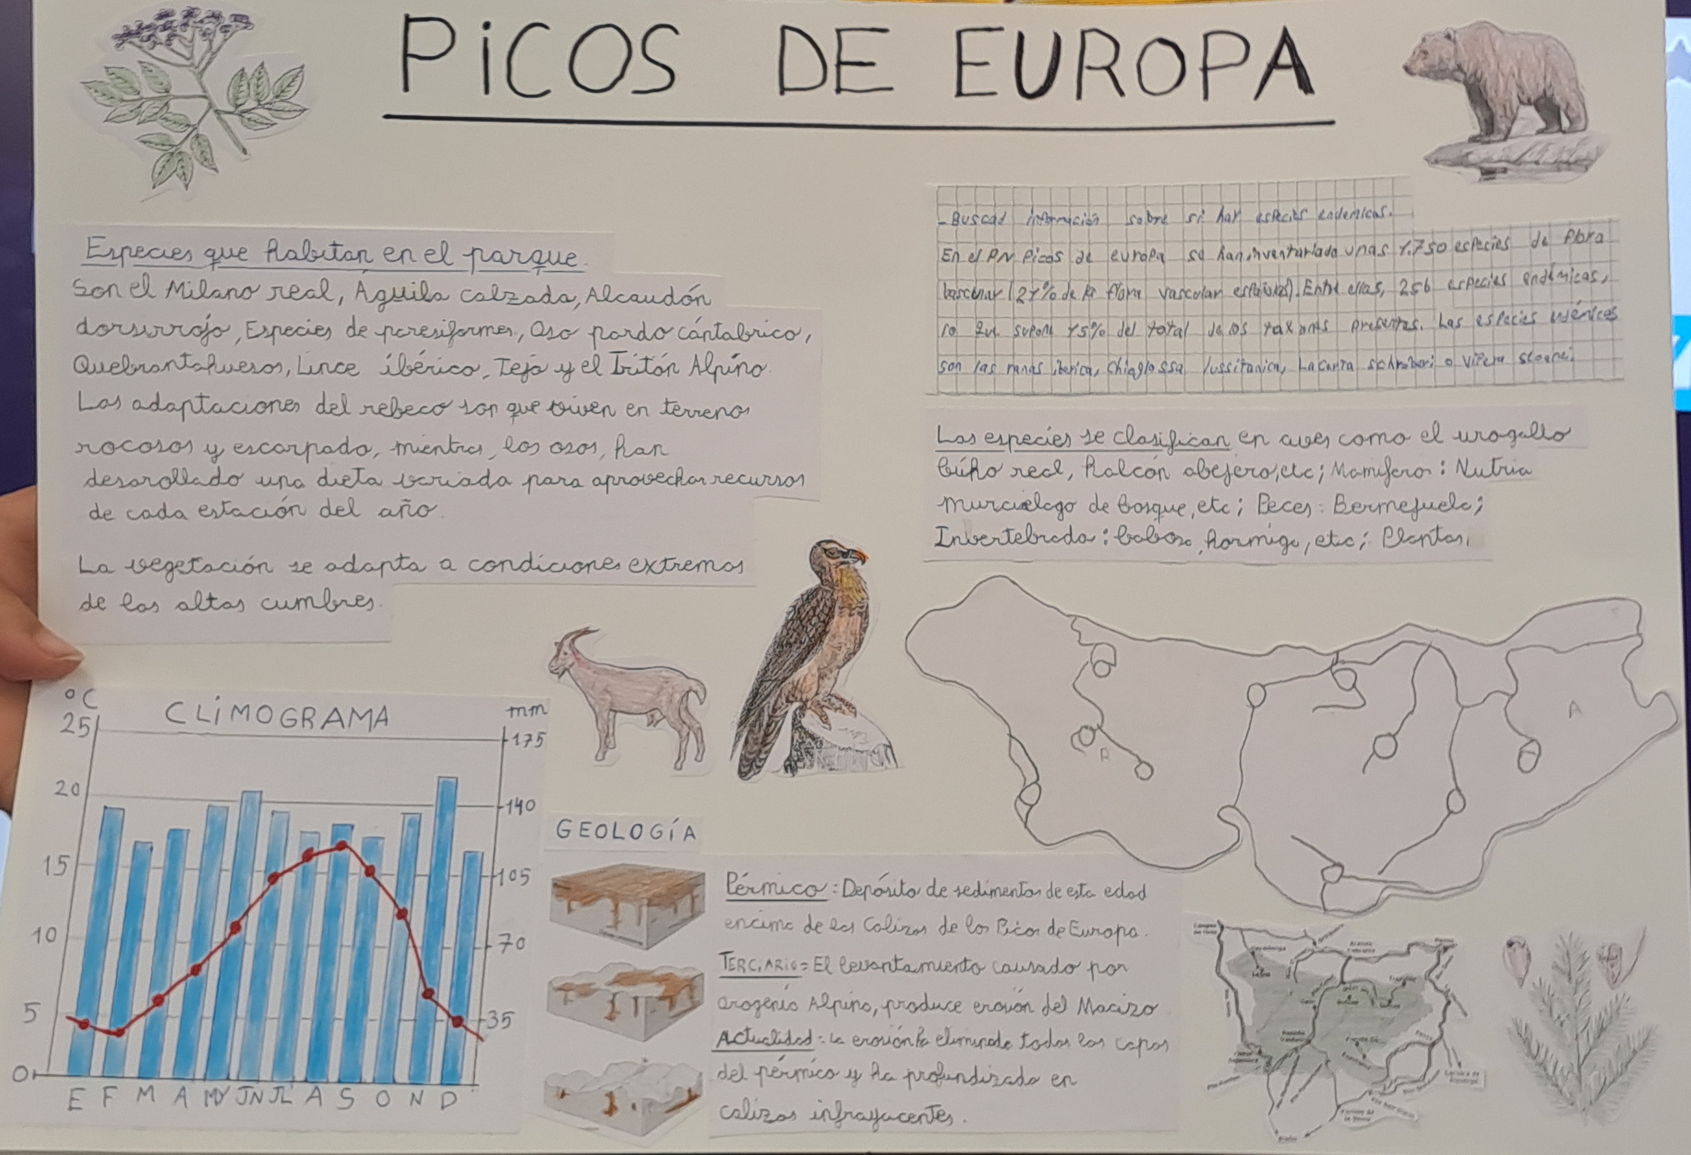
MAXI AGUDELO, IAGO MARÍN, SAMUEL AGUDELO, DANIEL CIUREZU, NICOLÁS VALENTÍN, HÉCTOR SEGOVIA

Slide 5
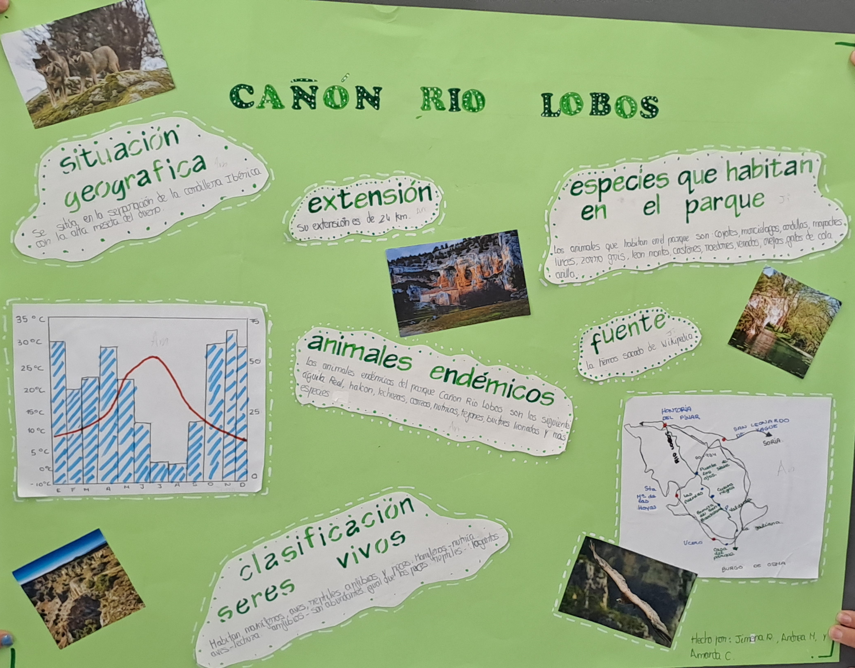
AMANDA CRESPO, JIMENA ROJO, ANDREA MATOBELLA

Slide 6
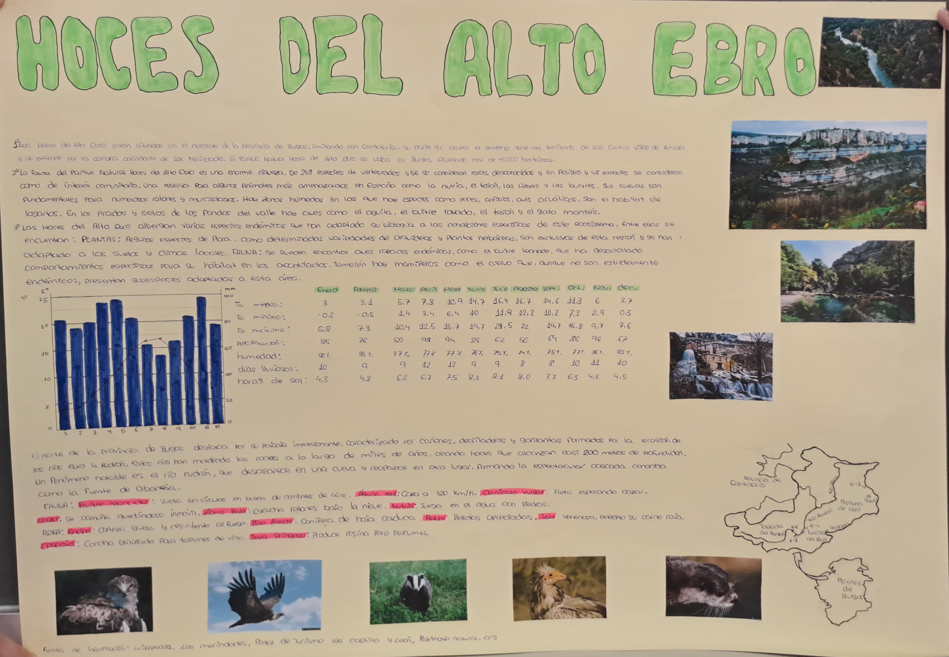
ALBA BLÁZQUEZ, EMMA GONZÁLEZ, UXÍA SALVADOR, SARA OMETITA, Mª JOSÉ CARRIZOSA

